Slide 1
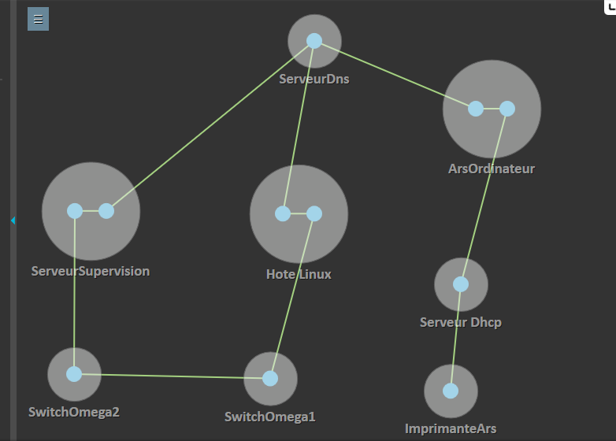
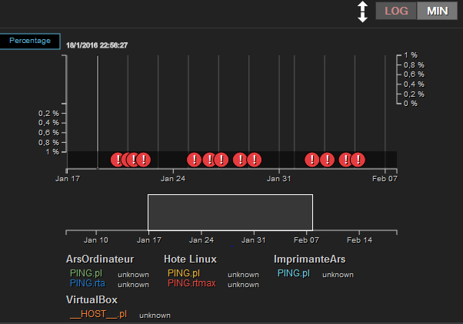
Déploiement de l’outil de supervision Omega
Dominici Antoine-Jacques
BTS SIO 2
11/01/16 au 19/02/16

Slide 2
Sommaire
Contexte
Description d’Omega NOC
Objectifs du Stage
Déploiement de la maquette
Installation du Logiciel de Supervision
Les fonctionnalités
Configuration des Services
La Partie Graphique d’Omega
Le Dashboard
Panne informatique
Schéma Visio 2013
Fiche procédure wiki
GLPI
Conclusion

Slide 3
Contexte
Le Service informatique de L’ARS utilise actuellement Nagios pour effectuer la supervision de ses équipements actifs.
L’outil est puissant et robuste mais manque d’ergonomie et est lourd à maintenir.
Afin de le remplacer on me propose de travailler sur le logiciel de supervision Omega Noc

Slide 4
Description d’Omega Noc
Il s’agit d’un logiciel open source qui embarque la supervision , le graphing et la métrologie.
Il permet d’avoir une vue complète sur l’ensemble des serveurs supervisés.
Il offre la possibilité de voir quel service dialogue avec quel service
Il identifie très rapidement les pannes sur un élément réseau ou un service

Slide 5
Objectifs du stage
Déployer une maquette comprenant des matériels réseaux et serveurs à superviser
Réaliser un schéma sur Visio
Installer Omega Noc sur un serveur
Configuration de règles de supervision génériques
Configuration des services
Elaboration d’une fiche procédure sur le wiki

Slide 6
Déploiement de la maquette
Physique :
1 Serveur de Supervision HP Compact
2 commutateurs 3COM
1 Ordinateur hôte HP
1 Pc Portable Lenovo
La Fibre optique
Câbles RJ 45
Logiciels :
Serveur de supervision: X2GO, Omega , Virtual Box
Ordinateur Hôte : X2GO , Pack Office
Pc Portable : X2GO,Visio 2013 , Pack Office

Slide 7
Installation du logiciel
Omega Noc nécessite l’installation de plusieurs paquets:
GIT
Shinken
Python
Sqlite3
Graphviz
Libxml2-devel

Slide 8
Les fonctionnalités
Les 4 principaux onglets sont :
My Profile
Graphs
Dashboard
Manage Omeganoc
C’est dans l’onglet Manage Omega Noc que s’effectue la configuration des hôtes et des services .

Slide 9
Configuration des services
Voici les options obligatoires à remplir pour configurer un service.

Slide 10
La Partie Graphique d’Omega
Physical Graph : il s'agit d'une vue représentative de tous les hôtes du réseau avec de nombreuses informations (nom d'hôte , adresse IP, dernier contact avec l'hôte).
Logical Graph vue représentative de tous les services installés sur chaque poste, on peut déterminer rapidement si un service tombe en panne.

Slide 11
Le Dashboard
Il permet de visualiser sous forme de tableau les hôtes et les différents services opérationnels.

Slide 12
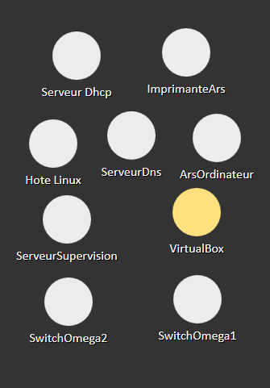
Panne Informatique
Comparaison de deux pannes :
Panne sur un service
Panne sur un hôte

Slide 13
Schéma Réseau
Schéma de l’infrastructure de supervision réalisé sur Visio 2013

Slide 14
Elaboration fiche procédure
J’ai décidé de rédiger une procédure d’installation de l’outil de supervision Omega sur le wiki car cela pourra toujours servir au service informatique s’il souhaite le mettre en place une fois que je serais parti.

Slide 15
Conclusion
Je pense avoir rempli les différents objectifs fixés .
En ce qui me concerne mon stage ,il c’est très bien déroulé , j’ai pu développer mon projet de façon rapide et efficace avec tous le matériel mis à ma disposition.
J’ai trouvé une ambiance agréable et studieuse
J’ai eu des réponses à mes questions lorsque j’ai rencontrés des problèmes, ce qui m’a permis d’avancer.

